Slide 1
口算除法
苏教版 数学 三年级 上册
WWW.PPT818.COM

Slide 2
1.经历探究整十、整百数除以一位数的口算方法的过程，理解并掌握整十、整百数除以一位数的口算方法。
2.理解整十、整百数除以一位数的口算算理。
3.在探究过程中获得成功的体验，树立学好数学的信心。

Slide 3
快速口答：
8个十是（ ）
4个百是（ ）
240里有（ ）个十
3600里有（ ）个百
80
400
24
36

Slide 4
口算：
2×3=
6
6×7=
42
6÷3=
2
42÷7=
6
420
20×3=
60×7=
60
200×3=
600×7=
600
4200

Slide 5
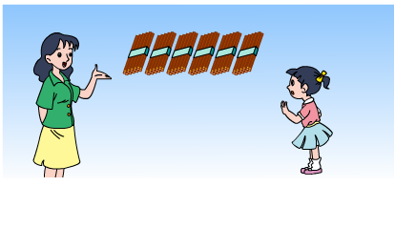
每班分得多少支？
把60支铅笔平均分给3个班。
60÷3= （ ）
你想怎样计算？和同学交流。

Slide 6
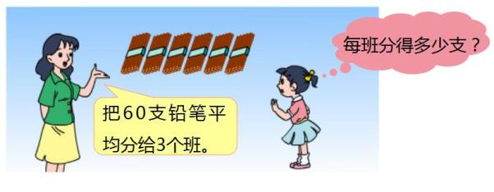
6÷3=2
60÷3=20
3个20是60，60除以3等于20。
6个十除以3得2个十，是20。
60÷3= （ ）
20
支
答：每个班分得20支。

Slide 7
试一试
200
600÷3=
3个200是600，600除以3等于200。
6个百除以3得2个百，是200。
6÷3=2 600÷3=200

Slide 8
把120支铅笔平均分给3个班，每班分得多少支？
40
支
120÷3= （ ）
把120看作12个十，12个十除以3得4个十，是40。
和同学说说你的计算方法。
12÷3=4
120÷3=40
答：每个班分得40支。

Slide 9
（1）6÷2=
60÷2=
600÷2=
8÷4=
80÷4=
800÷4=
9÷3=
90÷3=
900÷3=
1
3
2
3
30
20
30
300
200
300
3
9
5
（2）27÷3=
270÷3=
45÷5=
450÷5=
30÷6=
300÷6=
30
90
50

Slide 10
2
口算下面各题。
400÷2=
400÷4=
800÷2=
210÷7=
240÷6=
560÷8=
200÷4=
300÷5=
900÷9=
200
30
50
100
40
60
400
70
100

Slide 11
3
80÷2
50
400÷5
150÷3
40
350÷7
720÷9
80
200÷5

Slide 12
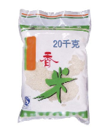
4
大米的千克数是小米的多少倍？
大米
20千克
小米
2千克
20÷2= 10
答：大米的千克数是小米的10倍。

Slide 13
5
40个同学打乒乓球。都参加单打，可以分成多少组？都参加双打呢？
40÷2= 20（组）
40÷4= 10（组）
答：可以分成20组。
答：可以分成10组。

Slide 14
6
下边的长方形表示120，涂色部分表示多少？
120÷6 = 20
答：涂色部分表示20。

Slide 15
7
同学们做了38件玩具，送给托儿所18件，剩下的平均分给2个幼儿班，每班分得多少件玩具？
38-18=20（件）
20÷2=10（件）
答：每班分得10件玩具。

Slide 16
几百几十除以一位数的口算方法
（1）利用数的组成计算；
（2）利用表内除法计算。先按照表内除法算出商，再看被除数的末尾还剩几个0，就在商的末尾添上几个0。

